Slide 1

LINCS数据相似性度量研究
答辩人：刘伟
学号：S1710W0868
指导老师：彭绍亮 教 授
李 非 副研究员
邓子云 高级工程师
2019年04月

Slide 2
1
课题背景
目录
CONTENTS
2
研究内容
3
总结展望
4
研究成果

Slide 3
课题背景

Slide 4
课题来源
课题来源：
国家重点研发计划， 精准医学大数据的有效挖掘与关键信息技术研发.
课题编号：2018YFC0910405
合作单位：清华大学、天津大学等。
2. 深圳市科技计划项目, 面向生物大数据药物重定位的小样本机器学习方法.
项目编号：JCYJ20170818110101726
合作单位：军事科学院军事医学研究院。

Slide 5
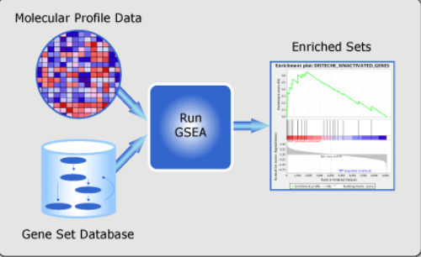
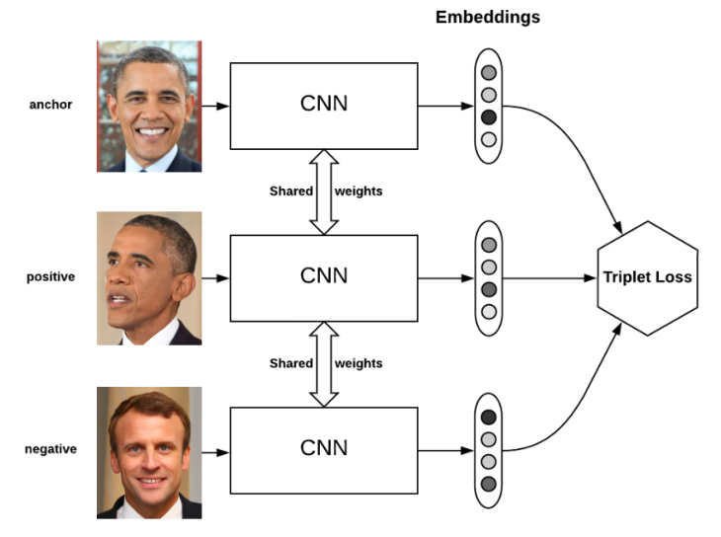
问题描述
通过合适的度量学习算法计算LINCS基因表达谱之间的相似度。
vs
GSEA
Metric-Learning
先验方法
基于学习的方法

Slide 6
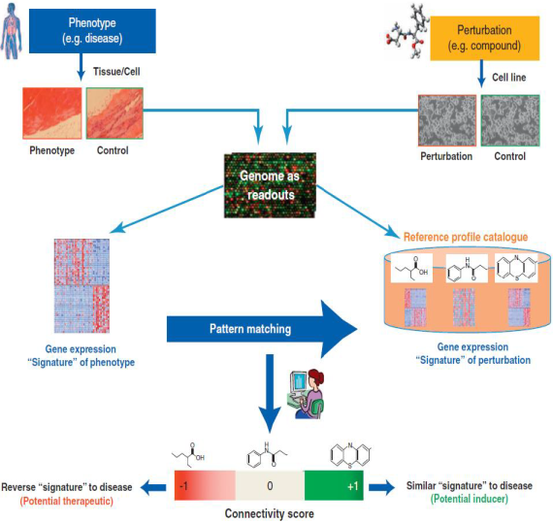
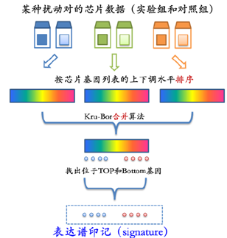
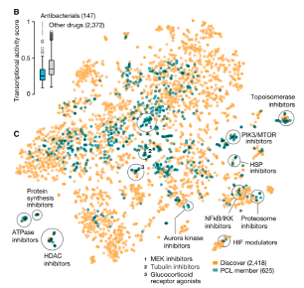
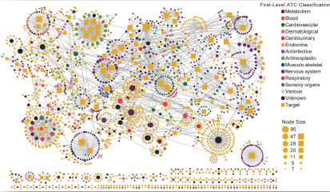
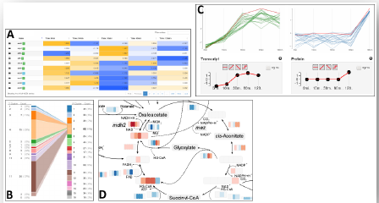
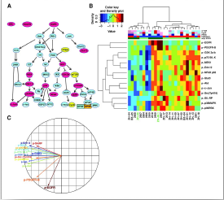
1、药物和诱导关系推导
2、获取表达印记集
3、细胞状态分析
研究意义
4、药物发现和重定位
5、表达差异性分析
6、通路发现
Notes:
一直以来,针对基因表达谱的分析和探究是生物医药领域研究热点和难点，探究其相似度不仅用于基因分类和聚类，而且还能进行大分子功能预测，基因网络推理，尤其在药物研发和药物重新定位中是重要的手段和参考标准之一。

Slide 7
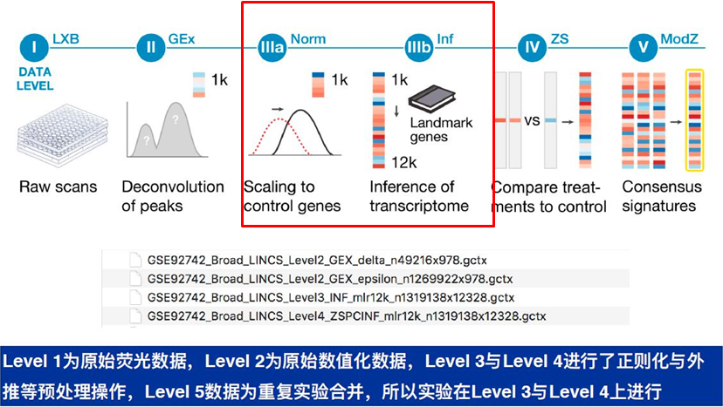
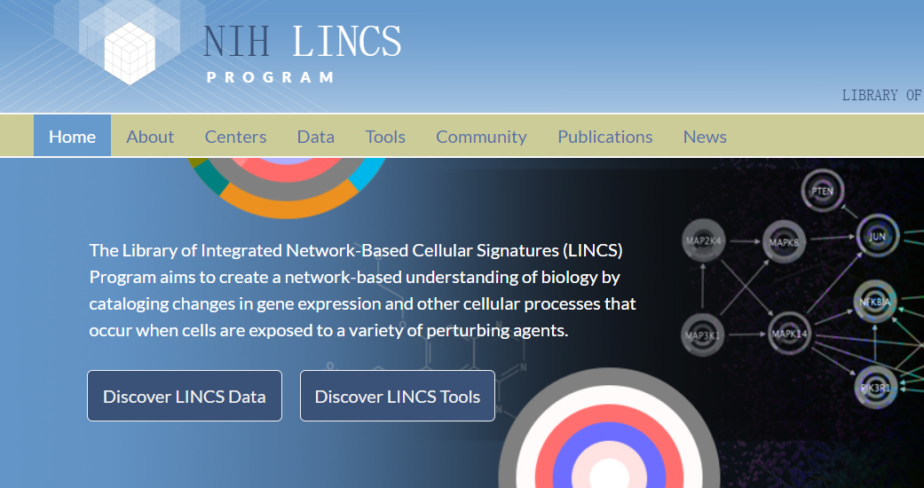
数据来源——LINCS 大数据计划
Library of Integrated Network-Based Cellular Signature
美国国家卫生研究所（NIH）2010启动LINCS计划，由broad实验室承担
基因转录组数据
L1000和P100技术
7100多种药物刺激，4000多种基因沉默试剂
130W全基因表达谱
77种典型人体细胞系
GEO | 公开的基因表达谱数据库
NCI | 60种癌症细胞系药物的表达谱数据
ArrayExpress | 公开收集的微阵列表达谱数据
CMAP | (2006) 生物活性小分子扰动表达谱数据
LINCS | (2013)基于CMAP开发而来

Slide 8
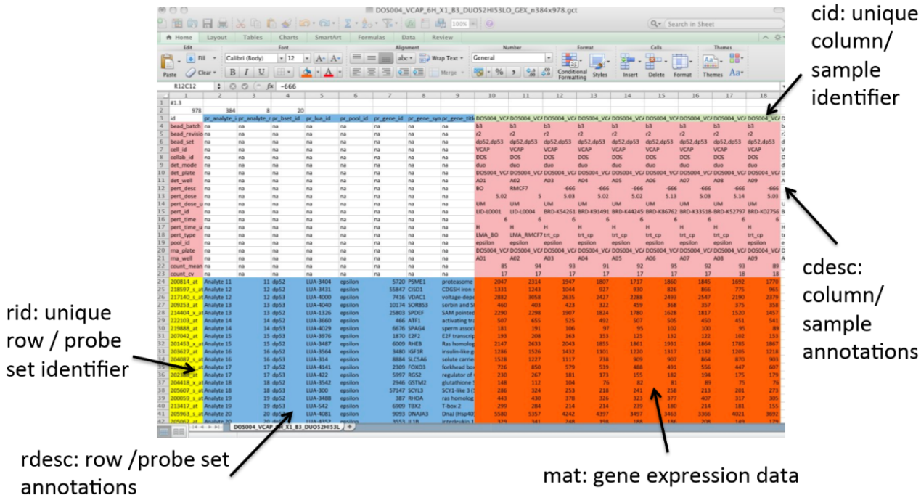
表达谱数据
控制信息和处理条件：细胞系、干扰素、实验组类型、处理时间、处理浓度。

Slide 9
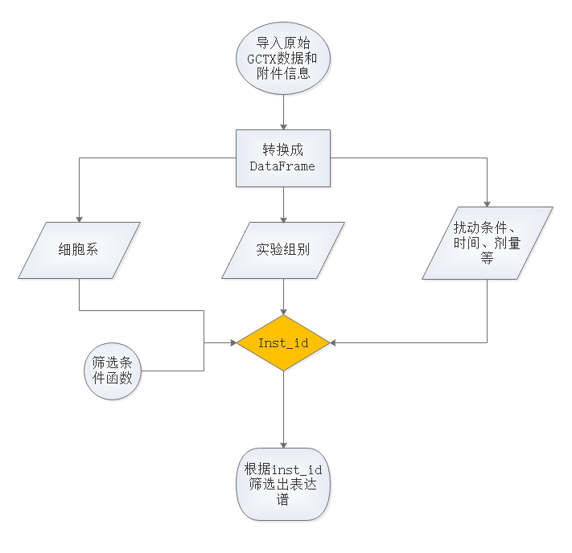
数据提取过程
基于H5py的数据提取优化方法
Iktools:
逐行解析；
解析过程结束无法返回源表达谱数据进行处理
H5py:
强大的工具库和各种包；
方便快捷提取简单；

Slide 10
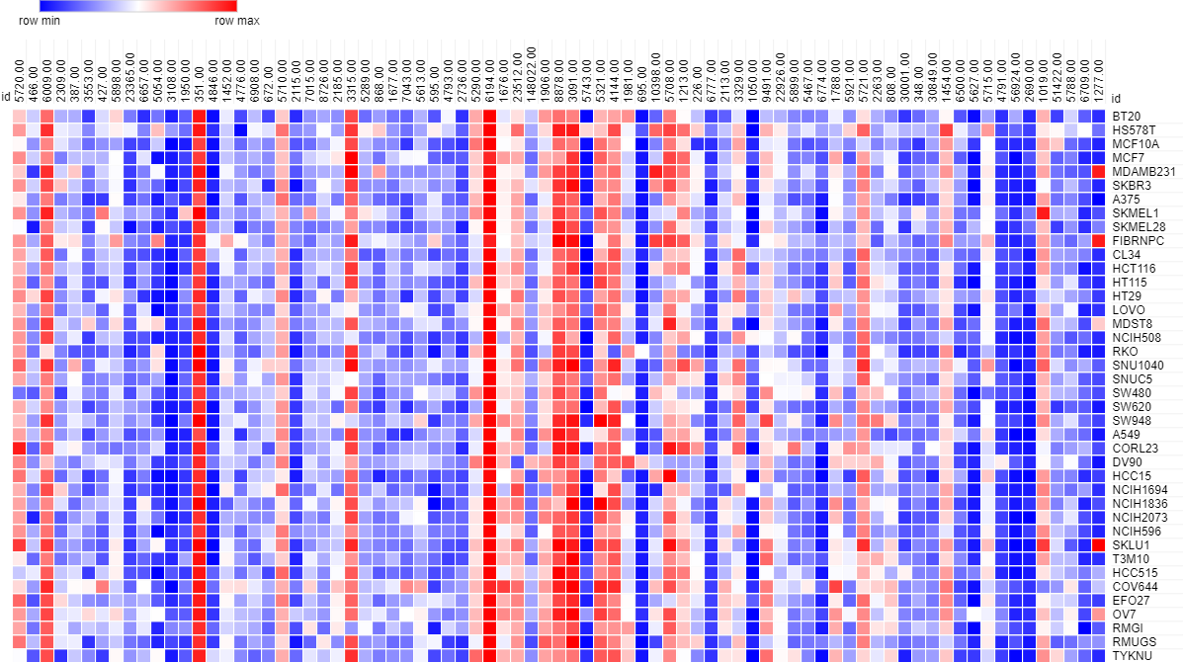
表达谱热图

Slide 11
研究内容

Slide 12
研究内容1
优化度量函数的近邻成分分析算法(PC-NCA)

Slide 13
研究难点
1、生物数据相似度计算的难点：
数据噪声大：实验受到环境/批次影响较大
样本特征多、冗余高：表达谱数据的特征长度达到12328维；
标签信息弱：样本数据拥有形色各异的实验背景；
2、计算方法和处理过程中的难点：
度量学习应用于基因表达谱的相似度计算模型非常少，适用效果未知；
各种度量算法性能的衡量标准，即基准选择问题；

Slide 14
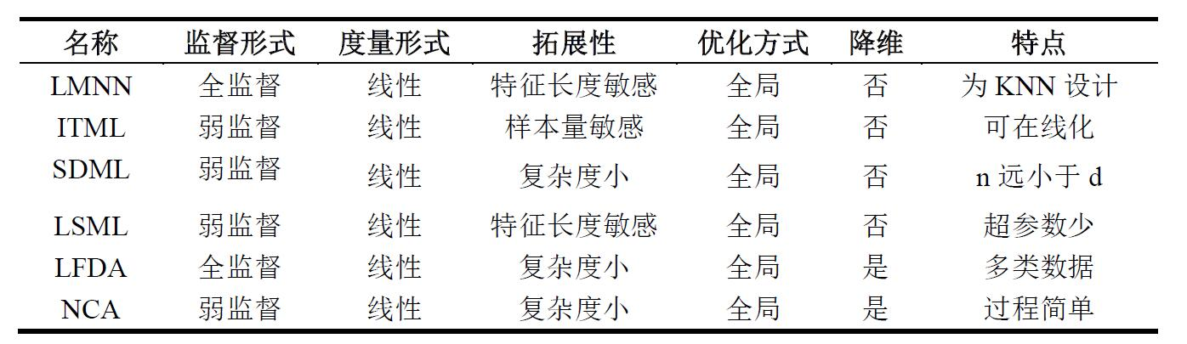
研究现状
中科院、澳大利亚国家信息与通讯技术研究所、美国密歇根州立大学、香港中文、南洋理工等机构。

Slide 15
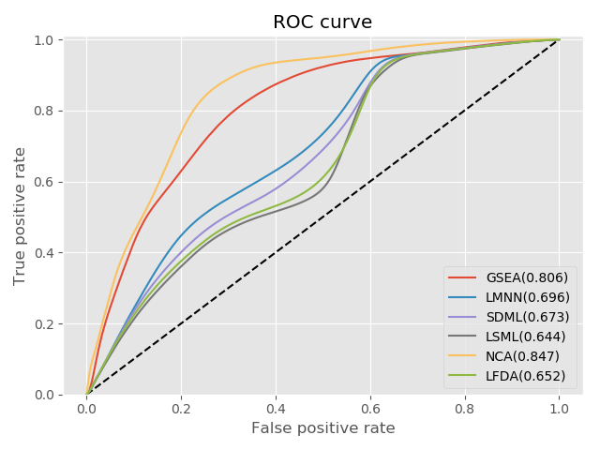
现状分析
GSEA和常用度量学习算法对比
算法 | GSEA | LMNN | SDML | LSML | NCA | LFDA
准确度 | 80.6% | 69.6% | 67.3% | 64.4% | 84.7% | 65.2%

Slide 16
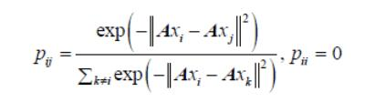
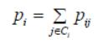
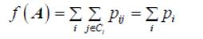


NCA算法
近邻成分分析算法：基于马氏距离的度量方法。
马氏距离变换矩阵$Q$是一个对称半正定矩阵,$Q=A^{T}A$,那么2个样本点之间的马氏距离为：
当利用留一法计算分类误差时，误差函数不是A的连续函数，因此，引入一个可微的softmax函数：
样本点$x_{i}正确分类的概率：$
最终目标函数：

Slide 17
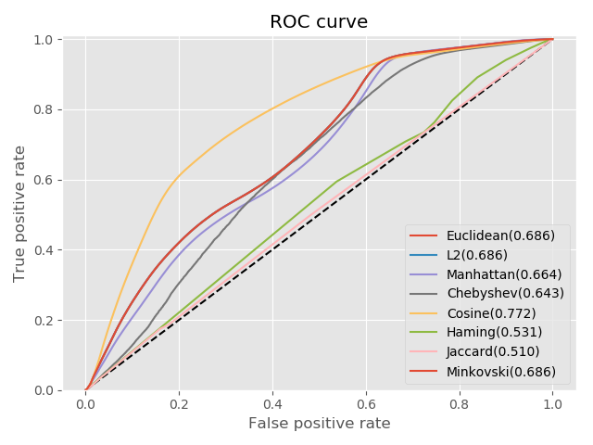
距离度量方法对比
不同的距离函数对于LINCS数据度量性能比较

Slide 18
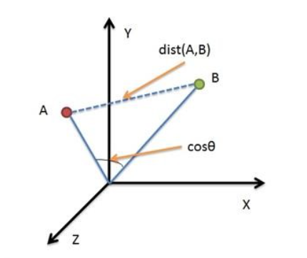

=
=
创新点
改进的余弦距离：中心化和差值相除
（1，2） （4，5）
=
=
0.98 -0.1

Slide 19
算法优势
PC-NCA算法
(Promoted Cosine Distance Neighbourhood components analysis)
算法优势：
可以随机选择最近的点来获得空间变换矩阵，运算效率高；
过程简单无需复杂的矩阵运算；
不需要对样本空间分布的特定假设；
比较适合LINCS数据的相似度计算。

Slide 20
实验结果
细胞系/维度 | 978
算法 | NCA | NCA+cosine | GSEA | PC-NCA
MCF7&PC3 | 77.5% | 89.6% | 80.6% | 93.4%
MCF7&A375 | 97.7% | 98.1% | 92.2% | 98.0%
MCF7&MCF7 | 52.6% | 53.2% | 50.6% | 54.6%
 | 12328
算法 | NCA | NCA+cosine | GSEA | PC-NCA
MCF7&PC3 | 62.3% | 68.6% | 68.7% | 70.2%
MCF7&A375 | 79.7% | 87.3% | 88.1% | 91%
MCF7&MCF7 | 67.2% | 72.2% | 70.2% | 74.6%

Slide 21
研究内容2
基于深度学习的基因表达谱距离度量算法(DeepCDNet)

Slide 22
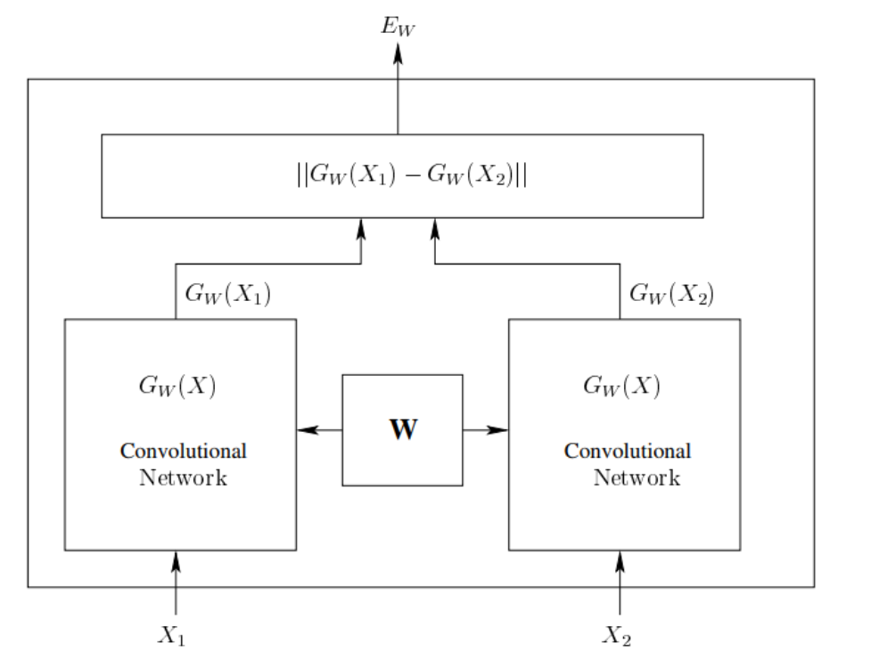
Siamese Network
度量学习框架：
左右两个网络结构相同，权值共享；
输入样本对

Slide 23
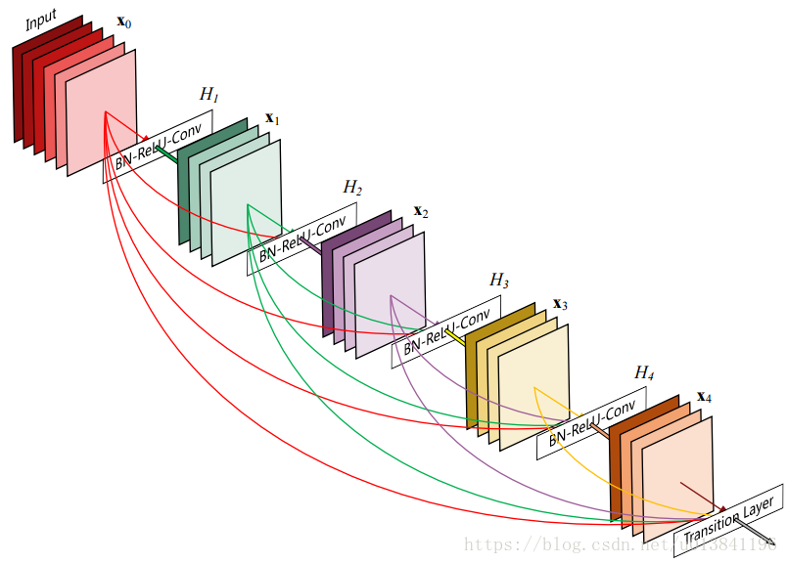
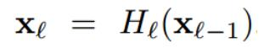
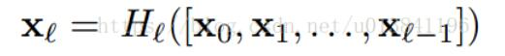
DenseNet
传统的卷积：将上一层的输出作为下一层的输入：L层有L个connections
DenseNet：将前面所有层的输出作为输入：L层有L(L-1)/2个connections
缓解梯度消失问题，加强特征传播，鼓励特征复用，减少参数和计算量

Slide 24
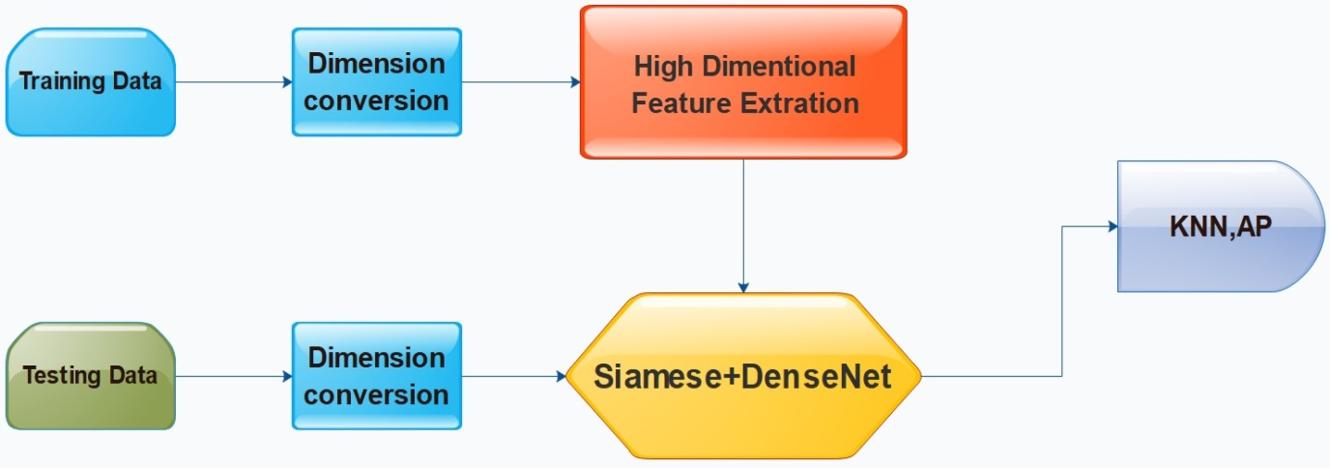
整体架构
数据处理模块、特征提取模块、距离度量模块、性能验证模块

Slide 25
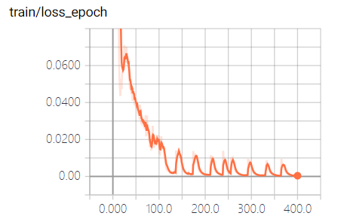
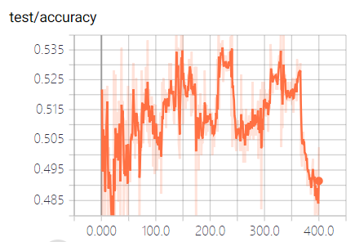
数据处理
表达谱数据维度转换
对于维度为N的样本，转换为x*x的矩阵，其中x通过公式$x=\sqrt{N}$（向上取整）获得，多出来的像素位置做补0处理。

Slide 26
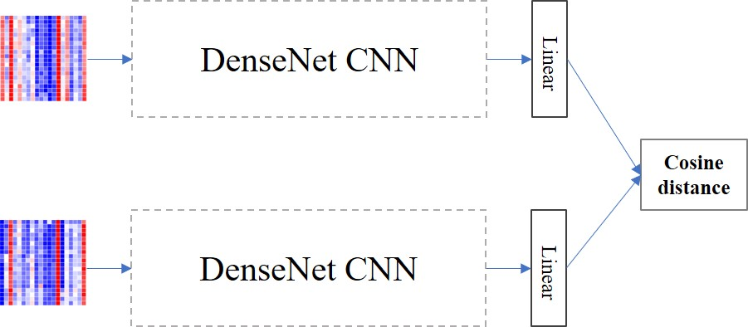
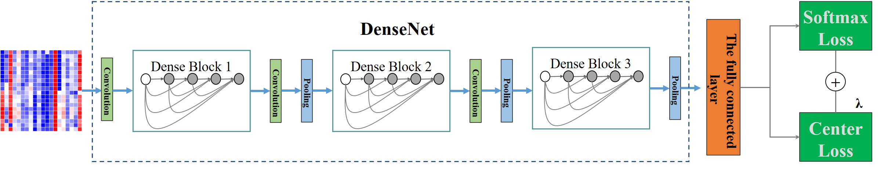
网络设计
交叉熵负责增加inter-class距离，center-loss负责减小intra-class距离，这样学习到的特征判别度会更高。

Slide 27
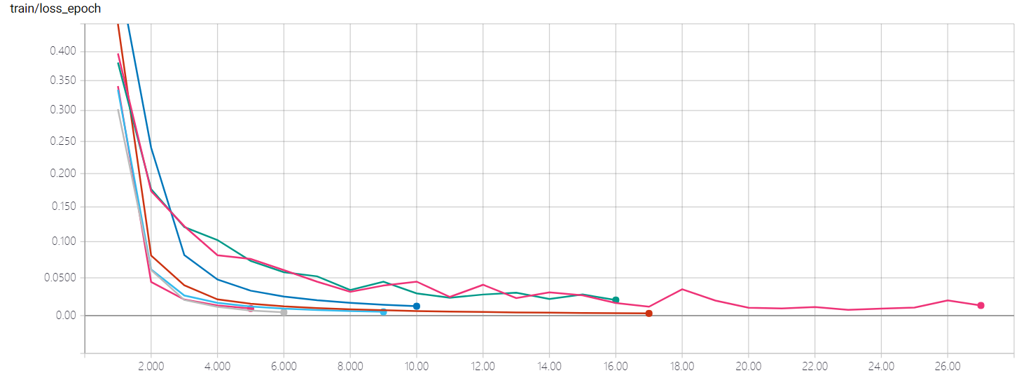
训练网络
采取隐式度量学习的思路对其进行训练

Slide 28
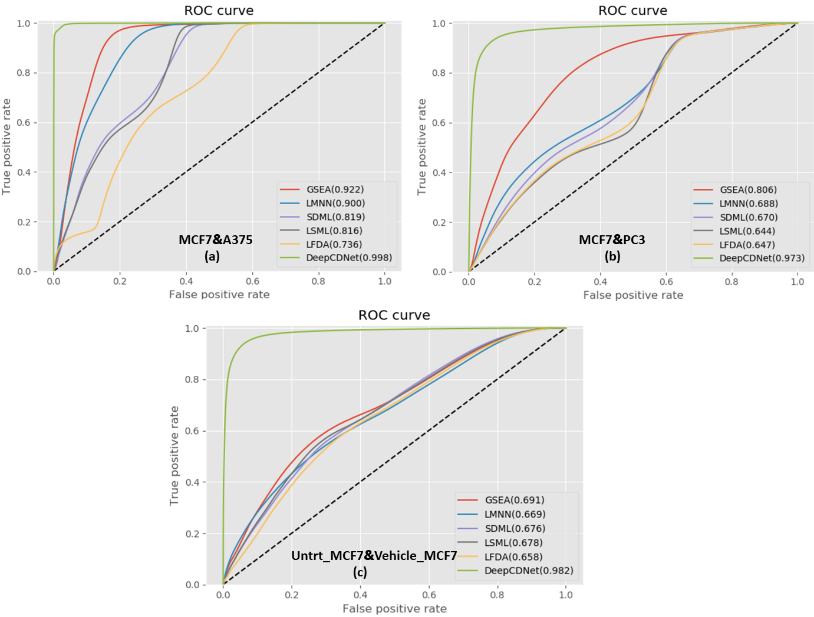
实验验证1
978维度数据分类准确率

Slide 29
实验验证1准确率
算法 | LMNN | SDML | LSML | LFDA | GSEA | DeepCDNet
实验组 | MCF7&A375
准确度 | 90% | 81.9% | 81.6% | 73.6% | 92.2% | 99.8%
时间/S | 49.49 | 3.38 | 66.62 | 3.80 | 613.81 | 1833.32
实验组 | MCF7&PC3
准确度 | 68.8% | 67.0% | 64.4% | 64.7% | 80.6% | 97.3%
时间/S | 56.16 | 3.78 | 16.50 | 3.85 | 589.24 | 1890.40
实验组 | Untrt MCF7&Vehicle MCF7
准确度 | 66.9% | 67.7% | 67.8% | 65.8% | 69.1% | 98.2%
时间/S | 51.74 | 3.44 | 8.24 | 3.81 | 576.76 | 1756.66

Slide 30
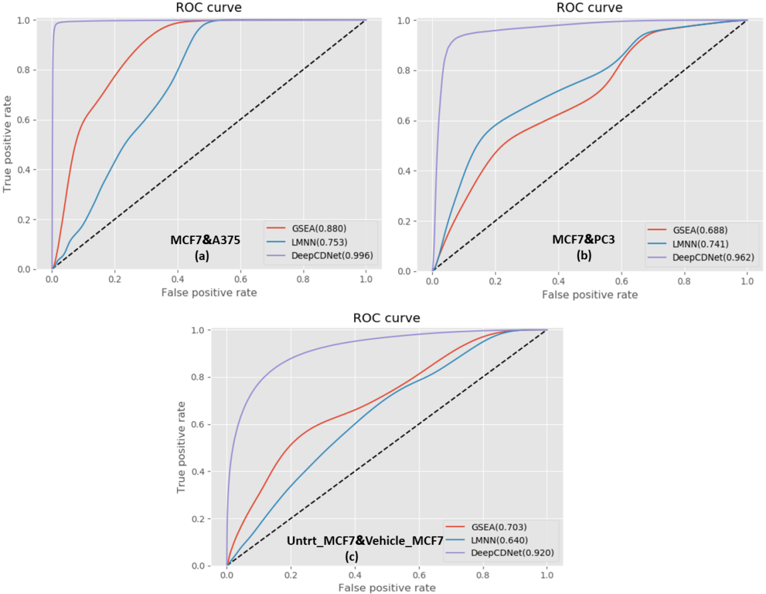
实验验证2
12328维度数据
实验组 | MCF7&A375 |  | MCF7&PC3 |  | MCF7&MCF7
 | 准确率 | 耗时/S | 准确率 | 耗时/S | 准确率 | 耗时/S
LMNN | 75.3% | 5832.5 | 74.1% | 5770.1 | 64% | 6003.5
GSEA | 88.0% | 2426.1 | 68.8% | 2447.7 | 70.3% | 2515.6
DeepCDNet | 99.6% | 2120.3 | 96.2% | 2108.9 | 92.0% | 2180.7

Slide 31
研究内容3
基于共享字典学习的表达谱分类算法(DPSDL)

Slide 32
研究现状
常用机器学习分类器：
SVM
KNN
决策树
贝叶斯分类
人工神经网络
训练样本集
训练
基因表达谱数据特点
高维度
小样本
大量冗余和噪声
数据分布不均衡
分类器
待分类样本
输出类别
数据难以处理
常规分类方法效果不理想

Slide 33
研究现状-稀疏表示
a1
a2
a3
a4
b1
b2
b3
b4
首先利用样本1和样本2对测试样本y进行线性表示：
即
Y≈x_{1*}a1 + x_{2*}a2 + x_{3*}a3 + x_{4*}a4 + x_{5*}b1 + x_{6*}b2 +x_{7*}b3 + x_{8*}b4
其中（x1,x2,x3,x4,x5,x6,x7,x8）是经过计算得出的能线性表示y的最拟合的系数。
样本类1
样本类2
Y
Y属于类别1还是类别2？
样本类1的重构误差
error1=||Y- (x_{1*}a1 + x_{2*}a2 + x_{3*}a3 + x_{4*}a4)||₂
样本类2的重构误差
error2=||Y- (x_{5*}b1 + x_{6*}b2 +x_{7*}b3 + x_{8*}b4)||₂
根据重构误差大小来判断分类

Slide 34

字典学习
首先通过训练数据训练出字典，然后利用字典对测试样本进行表示和分类
$\underset{D,X}{argmin}{ \{ \left\|A−DX\right\|F + λ\left\|X\right\|1 }$}
Notes:
确切的说，我的相关研究是基于以稀疏表示分类为基础的字典学习算法展开的。
前面提到的SRC使用训练样本本身对测试样本进行线性表示并分类,然而训练样本本身还有大量的冗余和噪声，会对正确分类造成一定的干扰，一种改进方法是首先根据训练样本训练出一组能对训练集中所有样本都能低误差的线性重构的字典集合，如图所示。通过不断的迭代更新不断调整字典D和稀疏表示系数X，可以使字典对训练集A的重构误差最小。字典训练完成后就可以利用字典对测试样本进行线性表示，并根据不同类别的字典对测试样本的重构误差来判断该样本的类别。相关研究结果证明，字典学习分类比原始的稀疏表示分类要有更高的分类准确率。
其训练方法大体是这样的：转化成数学问题就是上式，D代表字典，X代表系数。 第一项代表字典乘系数要尽可能的还原训练样本，第二项代表系数要保持一定的稀疏性，开始时可以初始化字典D为随机的，然后根据样本和字典求出系数X，再根据系数和样本更新字典D ，如此反复迭代，直到达到条件。
把字典学习应用到利用基因表达谱的癌症亚型分类上可以提高分类准确率，对癌症诊断和治疗具有十分重要的意义。

Slide 35
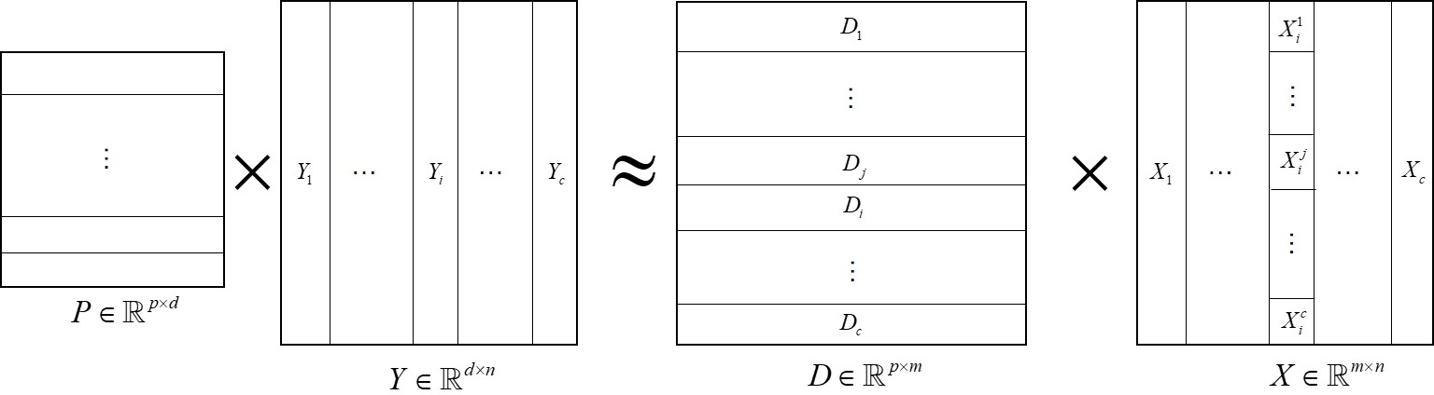
模型设计
模型主要创新点：
共享字典的建立：获取所有类别的样本。
通过投影矩阵来扩大类别之间的距离。
最后，利用重构误差和稀疏编码向量与均值向量之间的距离作为分类的依据

Slide 36
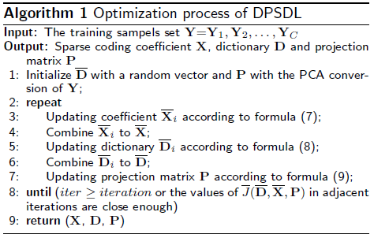
定义
目标函数如下：
判别保真项为：
具体的定义为：
表示稀疏项,保证稀疏系数的稀疏性
f(x)定义为判别系数项，具体的定义为：
模型训练过程

Slide 37
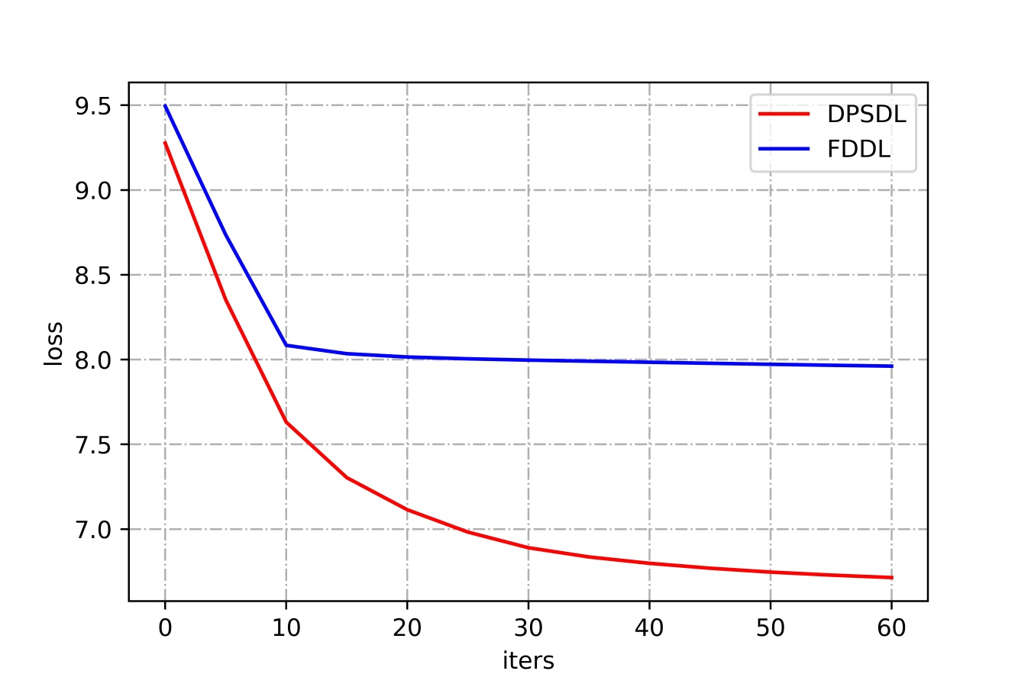
模型收敛

Slide 38
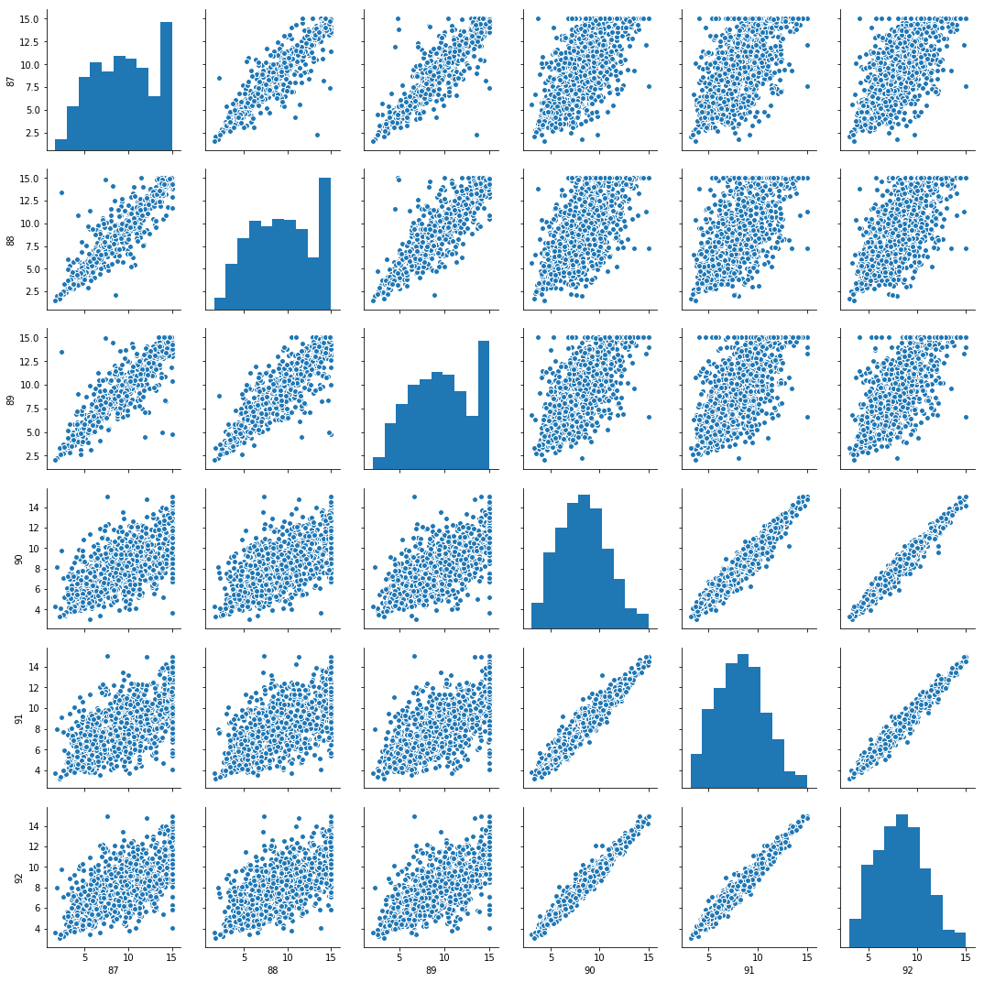
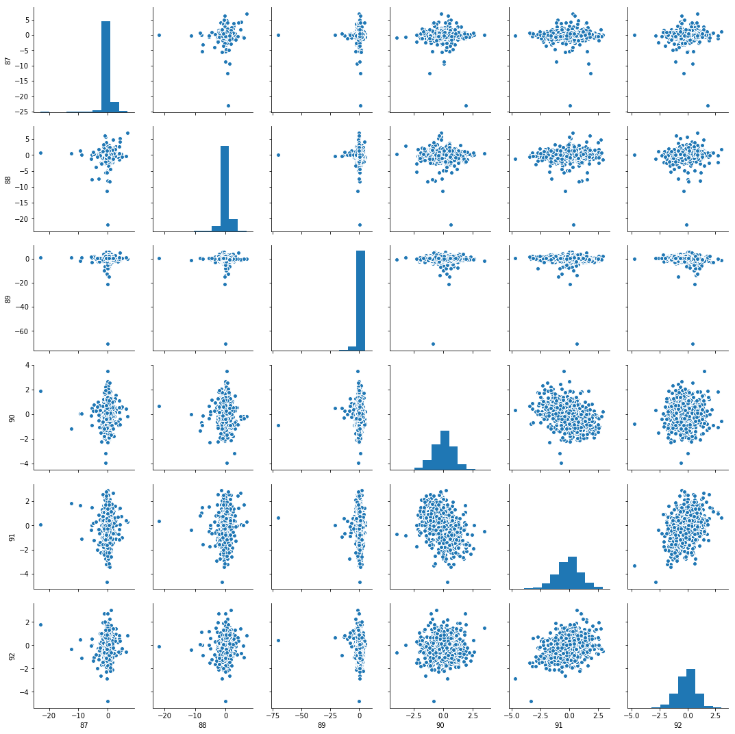
实验数据分析

Slide 39
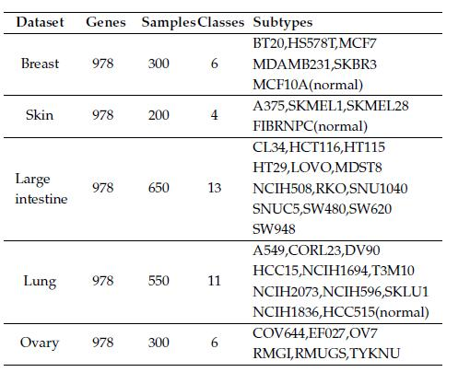
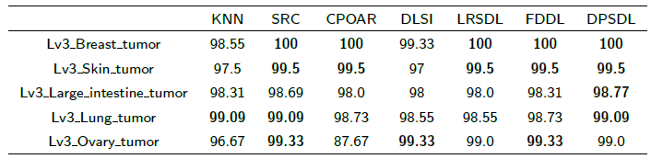
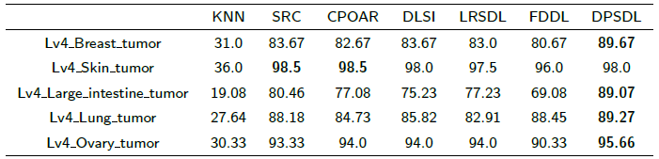
实验验证1
Level3数据分类准确度：
Level4数据分类准确度：
验证数据集类型

Slide 40
实验验证2
维度 | 12328
类别数 | 2 | 6 | 11
类型 | 2T | 5T1N | 10T1N
维度 | 12328
类别 | 2 | 6 | 11
KNN | 73% | 38.67% | 19.64%
COPAR | 92% | 82.33% | 72.55%
DLSI | 91% | 82.4% | 73.2%
LRSDL | 92% | 81.33% | 70%
SRC | 89% | 84% | 75.27%
DPSDL | 92% | 85.24% | 78.32%

Slide 41
总结展望

Slide 42
总结与展望
优化度量函数的近邻成分分析算法。该算法度量性能上取得了良好效果，是比较适用于LINCS数据度量分析的方法。但是，算法的迁移性上的效果验证还需进一步加强。同时，针对逐渐增加的基因表达谱数据，开发出自适应的度量学习算法应对逐步增长的数据是很有必要的。
基于深度学习的表达谱度量学习算法。该算法的在度量性能上远超常规的方法，并且对于高维数据的运算在时间消耗上也比价有优势。但是，经过数据训练和特征提取后，得出的是50个提取特征，这些特征来自那些基因及其所占的比例我们是未知的。如果能够确定这些基因，那么对于我们后续药物定位、关键因子发现等的研究将会是一个质的提升。
基于字典学习的表达谱分类算法。该算法在分类性能上面比一般的方法有优势，尤其适用于常规方法效果不好的数据分类。如何把特征提取与稀疏表示分类相结合也是值得深挖的。
LINCS数据的应用不仅局限于分类，还有降维、聚类分析、序列比对、基因网络的构建等等都是值得深入研究的方向。

Slide 43
学术成果
学术论文：
Shaoliang Peng, Wei Liu, Yaning Yang, Fei Li, Kenli Li, Xiangke Liao. Discriminant projection shared dictionary learning for classication of tumors using gene expression data. (TCBB, CCF推荐C类会议, IF:2.428 ,已投稿 )
Shaoliang Peng,Wei Liu, Yaning Yang, Fei Li,Hao Hong，Kenli Li, Shulin Wang. A Deep Metric Learning Algorithm for Similarity Measure of Gene Expression profile.(NAR,SCI一区，TOP期刊，IF: 11.561,已投稿)
发明专利：
一种基于深度学习的基因表达谱距离度量方法.(申请号：201910296276.1)
一种基于共享字典学习的基因表达谱分类方法.(申请号：201910296287.X)
软件著作权：
LINCS生物大数据相似性度量分类系统.(登记号：2019SR0159294)

Slide 44
致谢
THANKS!
恳请各位老师批评指正！

